Slide 1
CONVALIDACIÓN, REVALIDACIÓN Y PRUEBA DE UBICACIÓN
Resolución Viceministerial 025-2019-MINEDU que deroga la
Directiva N° 004-VMGP-2005 excepto numerales 5.12, 5.13 y 5.14
SIAGIE

Slide 2
10 DE FEBRERO DEL 2019
“Disposiciones que orientan el proceso de evaluación de aprendizajes de los estudiantes de las instituciones y programas educativos de la Educación Básica”
9. DISPOSICIONES TRANSITORIAS
…
9.9 La convalidación, revalidación, convalidación de estudios independientes se pueden realizar en la Oficina de Atención al Ciudadano y Gestión Documental (OACIGED) del Ministerio de Educación de acuerdo a la normativa vigente.
AUTOR: HECTOR CHAVEZ AGUILAR – ESPECIALISTA SIAGIE
hchavez@ugel07.gob.pe

Slide 3
Numeral 5.12 de Directiva N° 004-VMGP-2005
DE LA CONVALIDACIÓN DE ESTUDIOS

Slide 4
CONVALIDACIÓN, REVALIDACIÓN Y PRUEBA DE UBICACIÓN
DE LA CONVALIDACIÓN DE ESTUDIOS
La convalidación de estudios procede para los estudiantes que hubieran realizado estudios en el extranjero.
La convalidación la autoriza el Director de la I.E. mediante una RD.
El proceso de convalidación consiste en el reconocimiento automático, por equivalencia, de los estudios aprobados que se acrediten mediante los correspondientes certificados.
En los casos en los que el estudiante procede de un país que pertenece al Convenio Andrés Bello o a algún otro convenio bilateral, se aplicarán las tablas de equivalencias y condiciones vigentes.
Solicitud dirigida al director de la Institución Educativa.
Adjuntar Certificados Correspondientes debidamente Legalizados (visado y/o apostillado) por el Ministerio de Educación y el de Relaciones Exteriores del país de origen.
Requisitos
AUTOR: HECTOR CHAVEZ AGUILAR – ESPECIALISTA SIAGIE
hchavez@ugel07.gob.pe

Slide 5
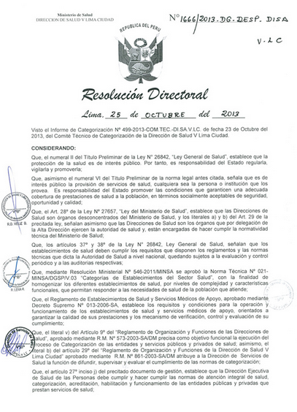
CONVALIDACIÓN, REVALIDACIÓN Y PRUEBA DE UBICACIÓN
DE LA CONVALIDACIÓN DE ESTUDIOS
PROCEDIMIENTO
El Padre de Familia solicita la convalidación al director de la Institución Educativa
El Director de la IE emite la R.D. designando la comisión de convalidación.
La Comisión evalúa la validez de los documentos y la equivalencia de los grados de estudios cursados entre el país de origen y el Perú.
La Comisión emite informe del proceso de Convalidación
El Director de la IE emite la Resolución Directoral de Convalidación
Informe
AUTOR: HECTOR CHAVEZ AGUILAR – ESPECIALISTA SIAGIE
hchavez@ugel07.gob.pe

Slide 6
CONVALIDACIÓN, REVALIDACIÓN Y PRUEBA DE UBICACIÓN
DE LA CONVALIDACIÓN DE ESTUDIOS
PROCEDIMIENTO – PASO 1
El Padre de Familia solicita la convalidación de estudios al director de la Institución Educativa del grado o los grados cursados por su menor hijo en el país de origen, adjuntando los certificados correspondientes debidamente legalizados por el Ministerio de Educación y el de Relaciones Exteriores del país de origen.
Genera N°
Expediente
0147-2019
El Padre solicita la convalidación de estudios
AUTOR: HECTOR CHAVEZ AGUILAR – ESPECIALISTA SIAGIE
hchavez@ugel07.gob.pe
Certificado Visado y/o Apostillado Originales

Slide 7
CONVALIDACIÓN, REVALIDACIÓN Y PRUEBA DE UBICACIÓN
DE LA CONVALIDACIÓN DE ESTUDIOS
PROCEDIMIENTO – PASO 2
El Director designa mediante Resolución Directoral, la comisión de convalidación para el expediente generado por la solicitud del padre de familia, en el caso de IIEE Públicas esta función recae en la Comisión de Calidad, Innovación y Aprendizajes.
El designa comisión
La Comisión evalúa la documentación
Según RD 067-2017 se resuelve designar la Comisión de Convalidación
AUTOR: HECTOR CHAVEZ AGUILAR – ESPECIALISTA SIAGIE
hchavez@ugel07.gob.pe

Slide 8
CONVALIDACIÓN, REVALIDACIÓN Y PRUEBA DE UBICACIÓN
DE LA CONVALIDACIÓN DE ESTUDIOS
PROCEDIMIENTO – PASO 3
La Comisión emite un informe sobre el proceso de convalidación el cual puede ser procedente o improcedente conforme a la normativa correspondiente y en caso sea procedente el Director emite un RD de convalidación de acuerdo al informe presentado por la comisión.
La comisión emite un informe
Resolución de Convalidación
Informe
RD 069-2019
AUTOR: HECTOR CHAVEZ AGUILAR – ESPECIALISTA SIAGIE
hchavez@ugel07.gob.pe
Inf. 023-2019

Slide 9
Esquema de Matrícula para Estudiantes Extranjeros
¿TIENE CERTIFICADOS ORIGINALES VISADOS Y/O APOSTILLADOS?
SI
NO
REALIZAMOS UNA CONVALIDACIÓN
REALIZAMOS UNA PRUEBA DE UBICACIÓN
Se Conforma la Comisión de Convalidación con RD.
La Comisión realiza un Informe del Proceso.
Se realiza la RD de Convalidación en base a las normas vigentes y el informe de la comisión.
Se presenta RD a la UGEL.
Se Conforma la Comisión o designa a los profesores para la Prueba de Ubicación.
La Comisión o Profesores realiza un Informe con los calificativos.
Se realiza la RD de Prueba de Ubicación y el Acta de Evaluación.
Se presenta RD a la UGEL.
1 | 2 | 3 | 4 | 5
 |  |  | 11 | 12
 |  |  | 12 | 12
 |  |  | 12 | 13 | 1,2 y 3 grado Convalidado Según RD xx-2019
 |  |  | 12 | 12
1 | 2 | 3 | 4 | 5 | 6
A | A | A | A | A | A
A | A | A | A | A | B | 4to Aprobado mediante PU según RD xx-2019, 1,2,y3ro Aprobados mediante CEI según RD xx-2019
A | A | A | A | A | A
A | A | A | A | A | A
A | A | A | A | A | A
Los grados pendientes de certificación deberán ser evaluados bajo el procedimiento de convalidación por estudios independientes.
AUTOR: HECTOR CHAVEZ AGUILAR – ESPECIALISTA SIAGIE
hchavez@ugel07.gob.pe

Slide 10
APERTURA Y CONFIGURACION DEL AÑO ESCOLAR 2020 - SIAGIE

Slide 11
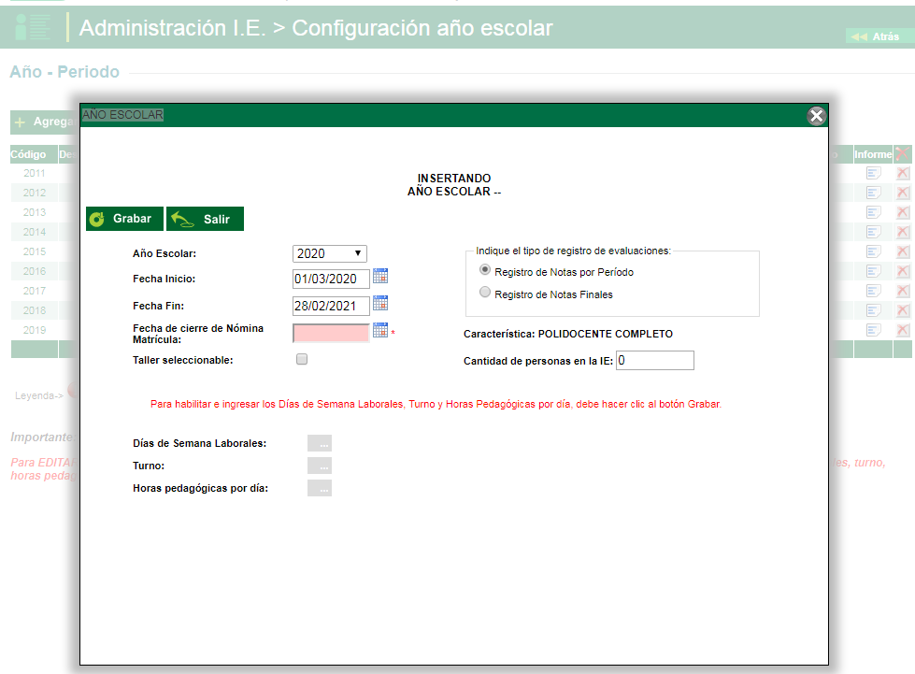

Slide 12
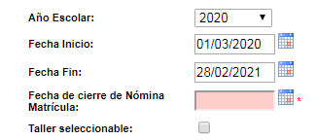
Apertura y Configuración del Año 2020- SIAGIE
AÑO ACADEMICO
INICIO DEL AÑO ACADEMICO
FIN DEL AÑO ACADEMICO
CIERRE DE NOM. MATRICULA
FASE REGULAR
Marzo - Diciembre
AÑO ACADEMICO
Mar 2019 – Feb 2020
AÑO ACADEMICO
(Calendarización)
FASE RECUPERACIÓN
Enero - Febrero
Solo Primaria y Secundaria
CIERRE DE NOMINA DE MATRICULA
Fecha cuando todos los estudiantes asistentes están matriculados para proceder a cerrar la nomina y aprobarla
AUTOR: HECTOR CHAVEZ AGUILAR – ESPECIALISTA SIAGIE
hchavez@ugel07.gob.pe

Slide 13
Apertura y Configuración del Año - SIAGIE
Todas las Instituciones Educativas Publicas de los diferentes niveles deberán configurar el registro de notas por periodo.
Cantidad del personal docente que labora en el nivel de la institución educativa
AUTOR: HECTOR CHAVEZ AGUILAR – ESPECIALISTA SIAGIE
hchavez@ugel07.gob.pe

Slide 14
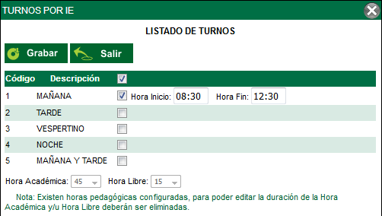
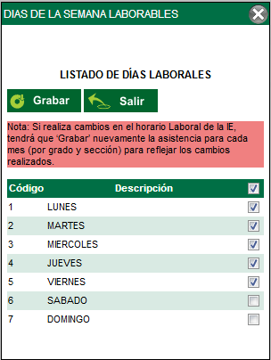
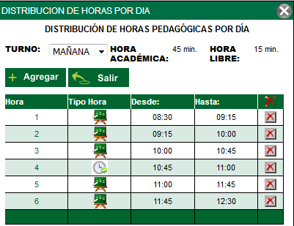
Apertura y Configuración del Año 2020 - SIAGIE
AUTOR: HECTOR CHAVEZ AGUILAR – ESPECIALISTA SIAGIE
hchavez@ugel07.gob.pe

Slide 15
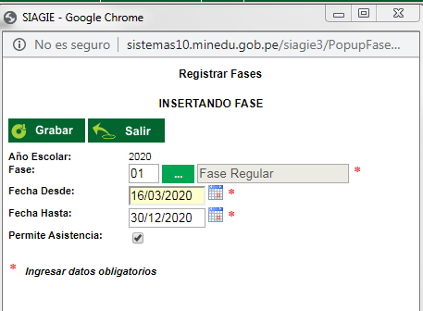
Apertura y Configuración Fase Regular - SIAGIE
La Fase Regular deberá registrar el rango de fechas del año académico propiamente dicho desde el primer día de clase hasta el último día.
Así mismo deberá activarse la opción de permite asistencia para que se pueda registrar la asistencia de los estudiantes.
AUTOR: HECTOR CHAVEZ AGUILAR – ESPECIALISTA SIAGIE
hchavez@ugel07.gob.pe

Slide 16
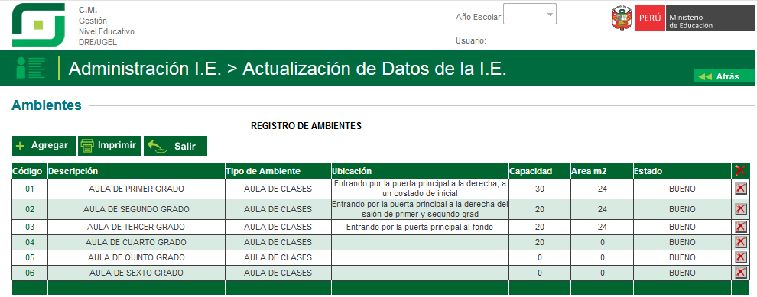
Registro Ambientes - SIAGIE
Es importante que se registre correctamente los espacios educativos y ambientes donde se da el funcionamiento pedagógico del proceso educativo.
Todas las instituciones educativas publicas y privadas deberán realizar el registro y/o actualización de ambientes en el SIAGIE para garantizar el correcto registro y la información correspondiente siendo responsabilidad del director de la institución educativa.
AUTOR: HECTOR CHAVEZ AGUILAR – ESPECIALISTA SIAGIE
hchavez@ugel07.gob.pe

Slide 17
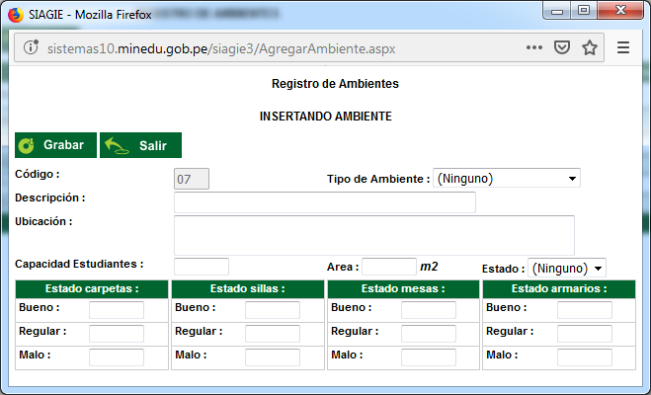
Registro Ambientes - SIAGIE
TIPO DE AMBIENTE se registrara solo las AULAS DE CLASES
TIPO DE AMBIENTE se registrara solo las AULAS DE CLASES
Descripción de ubicación solo en caso fuera necesario
Capacidad de estudiantes deberá ser conforme a las normas técnicas vigentes y respetando el principio pedagógico.
Área, es la medida aproximada del ambiente.
Estado, es un dato declarativo conforme al estado de la estructura y antigüedad del ambiente.
El estado del mobiliario deberá ser ingresado por cantidades y de acuerdo al estado del mismo, así mismo solo se considerara el mobiliario permanente dentro del ambiente.
En el caso de las carpetas se debe tener en cuenta que existen: unipersonales, bipersonales, multipersonales; en el caso de las sillas y mesas solo las que son utilizadas por los estudiantes y en el caso de los armarios considerar solo los muebles cerrados por medio de puertas y donde se guarde material educativo y/o pertenencias de los estudiantes.
AUTOR: HECTOR CHAVEZ AGUILAR – ESPECIALISTA SIAGIE
hchavez@ugel07.gob.pe

Slide 18
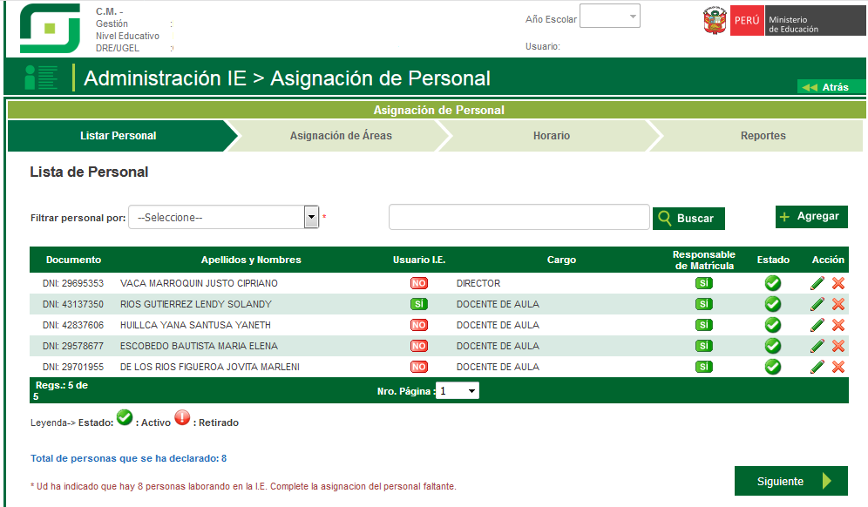
Registro de personal - SIAGIE
AUTOR: HECTOR CHAVEZ AGUILAR – ESPECIALISTA SIAGIE
hchavez@ugel07.gob.pe
Se debe registrar a todo el personal docente de la institución educativa mediante la opción asignación de personal siempre y cuando el docente cuente con registro en el SIAGIE, si el personal no cuenta con registro primeramente deberá crearse un registro en la opción Registro de personal de la IE.

Slide 19
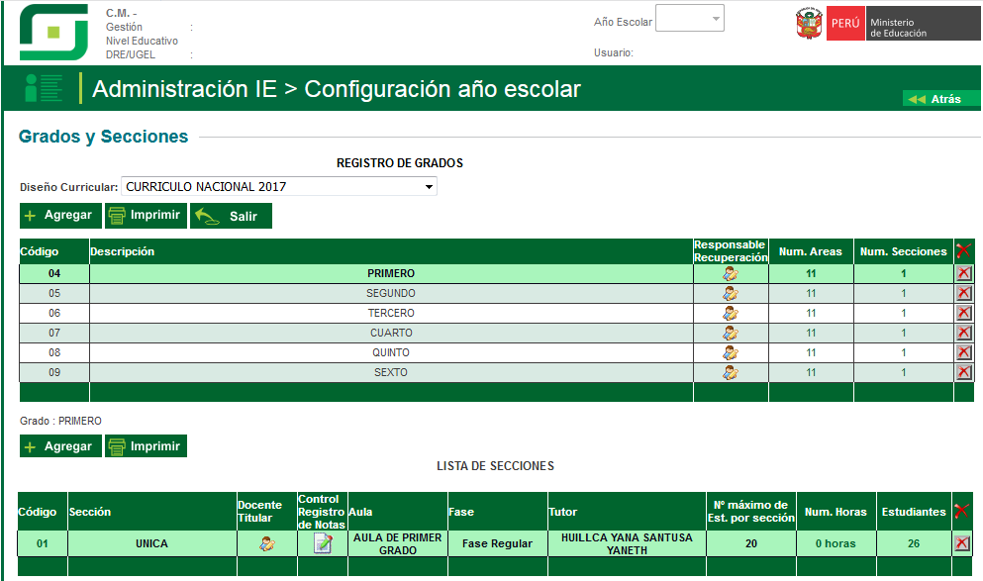
Registro de Grados y Secciones - SIAGIE
AUTOR: HECTOR CHAVEZ AGUILAR – ESPECIALISTA SIAGIE
hchavez@ugel07.gob.pe
Se debe registrar solo los grados autorizados y que funcionaran durante el año académico, las secciones solo en el nivel inicial pueden tener nombres, en el caso de primaria y secundaria las secciones únicas deberá ser consignadas con la palabra UNICA, caso contrario se utilizara la nomenclatura alfanumérica ascendente según corresponda.

Slide 20
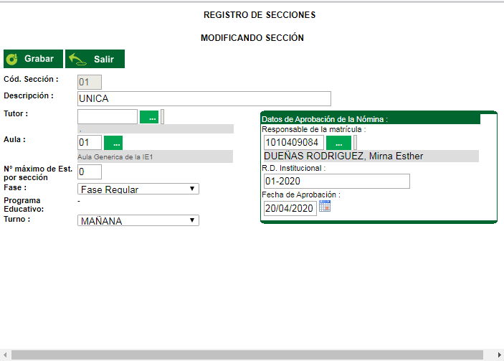
Registro de Grados y Secciones - SIAGIE
Descripción es la sección o nombre de sección solo en el caso de inicial, no va entre comillas ni acompañado del grado.
Tutor es el docente titular en el caso de inicial y primaria, en el caso de secundaria es el tutor de aula.
Aula, elegir según el registro de ambientes.
Máximo de estudiantes, aforo o capacidad pedagógica del aula.
Turno, se refiere al turno en que funciona la sección.
Responsable de la matricula, quien firmara las nominas de matricula junto con el director.
RD Institucional solo numero y año ej. 003-19.
Fecha de Aprobación, fecha de cierre de nominas de matricula y RD institucional.
AUTOR: HECTOR CHAVEZ AGUILAR – ESPECIALISTA SIAGIE
hchavez@ugel07.gob.pe

Slide 21
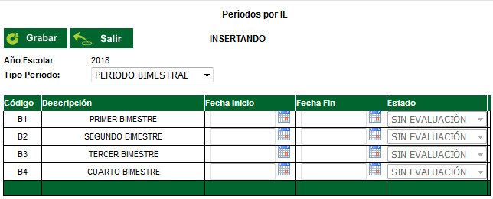
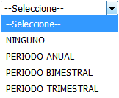
Registro de Periodos de Evaluación - SIAGIE
Todas las instituciones educativas públicas y privadas deberán registrar sus periodos de evaluación en el SIAGIE, conforme sea BIMESTRAL o TRIMETRAL, según su calendarización.
NOTA: La fecha de inicio y fin de cada periodo no debe superponerse.
AUTOR: HECTOR CHAVEZ AGUILAR – ESPECIALISTA SIAGIE
hchavez@ugel07.gob.pe

Slide 22
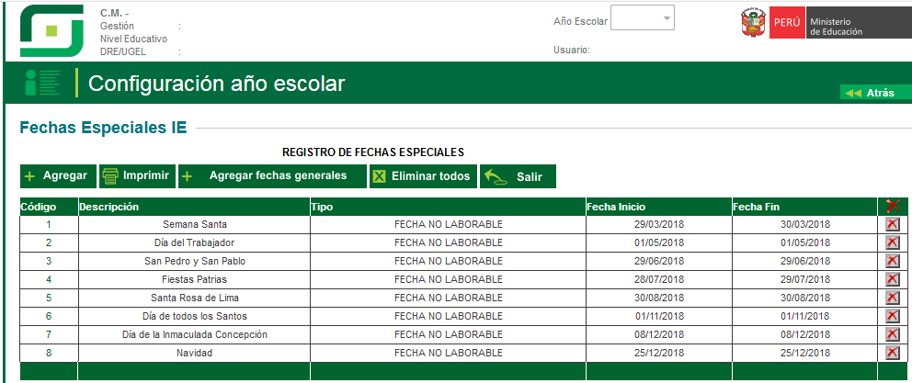
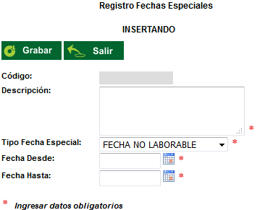
Registro de Fechas Especiales - SIAGIE
Todas las instituciones educativas públicas y privadas deberán registrar en el SIAGIE sus días no laborables que no serán recuperables como por ejemplo, día del colegio, vacaciones, aniversario de la localidad o distrito, etc.
Al momento de insertar una Fecha Especial o No Laborable (No recuperable) puede hacerse para un día o un rango de fechas, conforme la fecha desde y la fecha hasta de la opción insertar fecha especial.
AUTOR: HECTOR CHAVEZ AGUILAR – ESPECIALISTA SIAGIE
hchavez@ugel07.gob.pe

Slide 23
CIERRE DE AÑO ACADEMICO 2019

Slide 24
Apertura y Configuración del Año 2019 - SIAGIE
OBJETIVO
Realizar el cierre del año académico 2019 en el Sistema de Información de Apoyo a la Gestión de la Institución Educativa –SIAGIE, para garantizar la intangibilidad de los datos registrados.
PROCESOS
Registro de Fase de Recuperación
Ingreso de Calificativos de Recuperación
Generación de Actas de Recuperación y Verificación
Aprobación de Actas, Impresión y Archivo.
Verificación de Cierre de Año Académico 2019.
AUTOR: HECTOR CHAVEZ AGUILAR – ESPECIALISTA SIAGIE
hchavez@ugel07.gob.pe

Slide 25
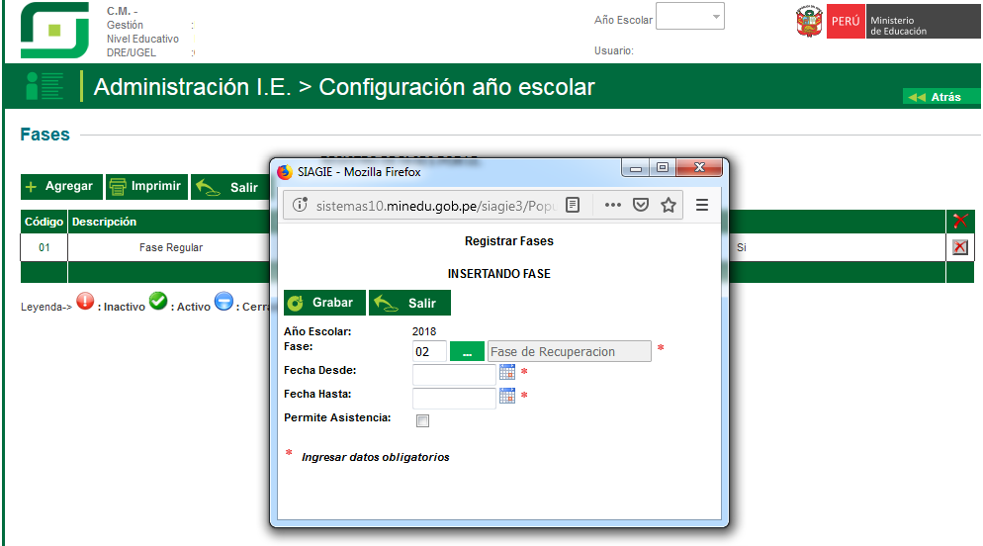
Registro de Fase de Recuperación - SIAGIE
La Fase de Recuperación deberá registrar el rango de fechas del periodo de recuperación desde el inicio hasta el último día del Programa de recuperación pedagógica o de las evaluaciones de recuperación.
Así mismo no deberá activarse la opción de permite asistencia ya que en este periodo no se registra la asistencia de los estudiantes.
AUTOR: HECTOR CHAVEZ AGUILAR – ESPECIALISTA SIAGIE
hchavez@ugel07.gob.pe

Slide 26
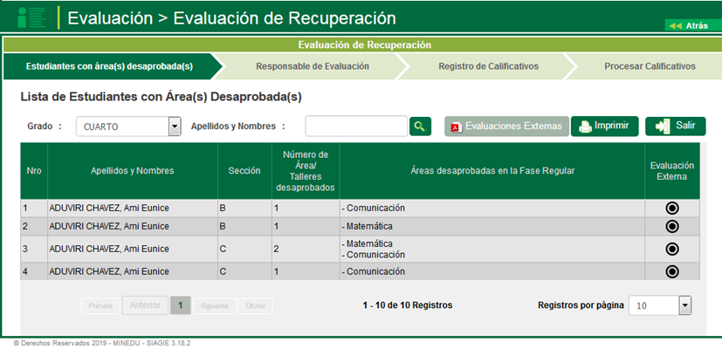
Registro de Calificativos de Recuperación - SIAGIE
Deberá registrase los calificativos obtenidos en el PRP o en la evaluación de recuperación.
En caso de que se le haya autorizado al estudiante rendir evaluación en otra institución se deberá consignar la evaluación remitida por la institución educativa autorizada o registrar la autorización de Evaluación en el SIAGIE para que la institución educativa autorizada consigne el calificativo correspondiente.
AUTOR: HECTOR CHAVEZ AGUILAR – ESPECIALISTA SIAGIE
hchavez@ugel07.gob.pe

Slide 27
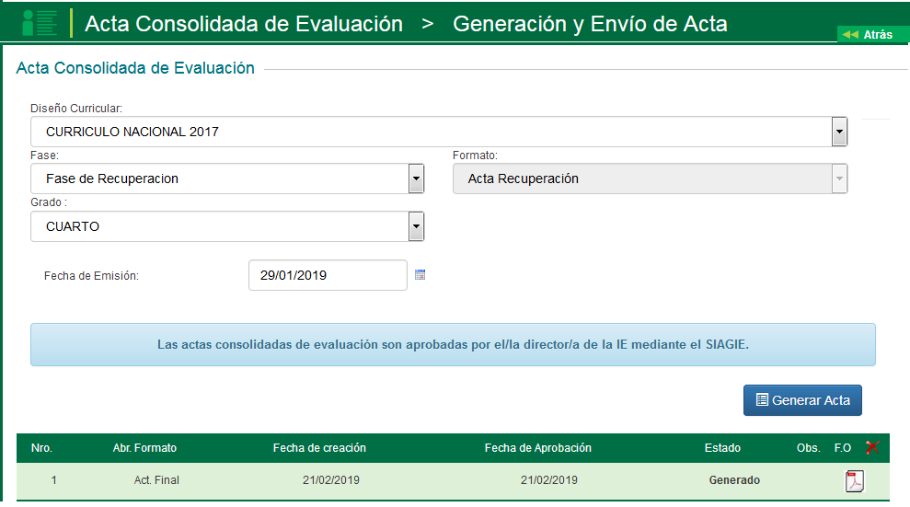
Generación de Actas de Recuperación y Verificación - SIAGIE
Una vez ingresados los calificativos de recuperación se deberá generar el acta de recuperación para su verificación.
Cada docente deberá de verificar los calificativos consignados en el acta caso contario el director deberá conformar una comisión o equipo encargado de verificar que los calificativos consignados estén acordes con los informes de resultados de la evaluación de recuperación emitidos por los docentes .
AUTOR: HECTOR CHAVEZ AGUILAR – ESPECIALISTA SIAGIE
hchavez@ugel07.gob.pe

Slide 28
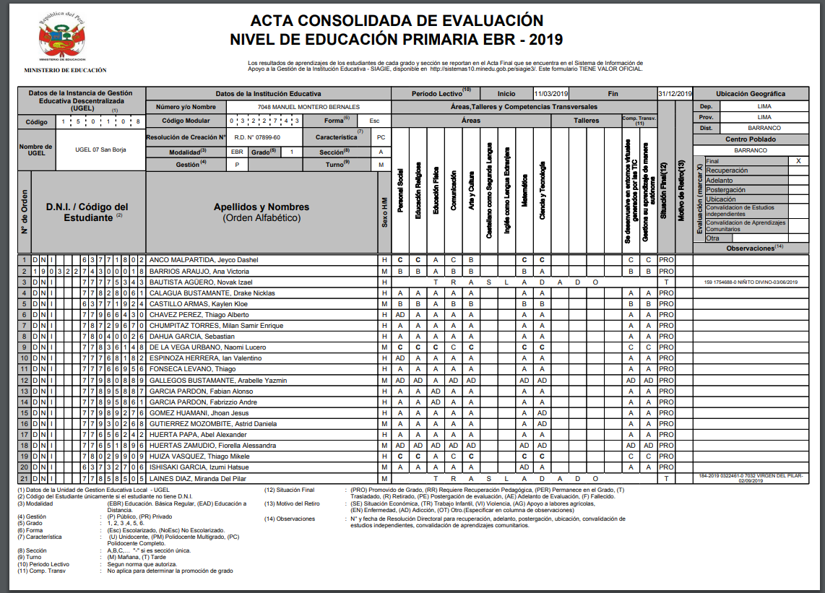
Aprobación de Actas, Impresión y Archivo - SIAGIE
Las actas deberán ser aprobadas por el director de la institución educativa en un plazo no mayor de 5 días hábiles de culminar la fase de recuperación.
Las actas deberán ser impresas y firmadas por el director y docente o docentes que participaron en las evaluaciones de recuperación.
Las Actas de recuperación no se deberán enviar de manera física a la UGEL por el contrario se deberá tener un archivo físico original de las mismas.
AUTOR: HECTOR CHAVEZ AGUILAR – ESPECIALISTA SIAGIE
hchavez@ugel07.gob.pe

Slide 29
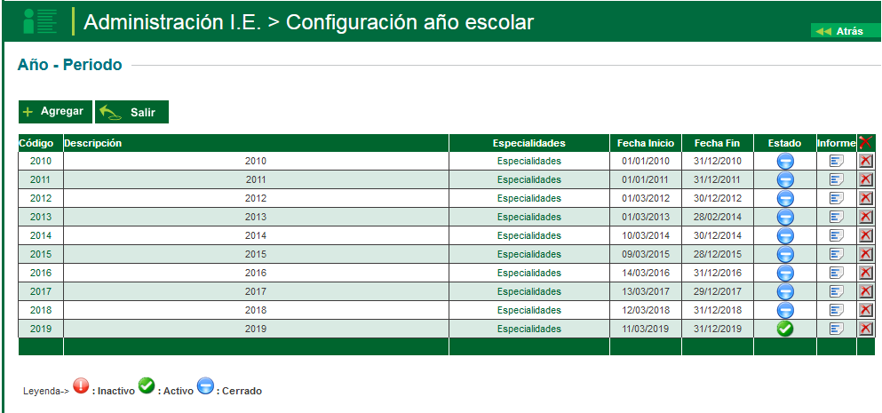
Aprobación de Actas, Impresión y Archivo - SIAGIE
El Director de la institución educativa es responsable de verificar que todos los años académicos estén en situación CERRADO.
En caso algún año concluido no este en situación CERRADO, es responsabilidad del Director de la institución educativa realizar las acciones correspondientes a fin de que se cumpla con este estado el cual garantiza la intangibilidad de los datos registrados.
AUTOR: HECTOR CHAVEZ AGUILAR – ESPECIALISTA SIAGIE
hchavez@ugel07.gob.pe

